Slide 1
Mythe Sprint Review | 2
Door Anne, Luc, Patryk, Sophie, Ties

Slide 2
Inhoud
User Stories
US 4: Level in elkaar draaien
US 5: Als big, Items delven en oppakken
US 6: Als big, Objecten kunnen plaatsen
US 7: Modellen van de players maken
Documentatie
Shippable Product

Slide 3
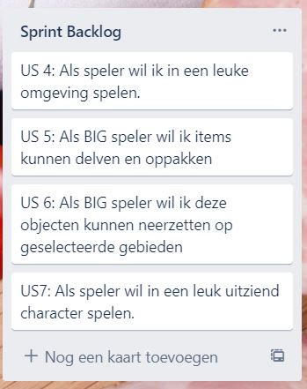
User Stories
US 4: Level in elkaar draaien | Luc, Sophie
US 5: Items delven | Patryk, Ties
US 6: Objecten plaatsen | Patryk, Ties
US 7: Uitgewerkt model Big Player | Anne
Link Trello: https://trello.com/b/UtkiDDBG/mythe

Slide 4
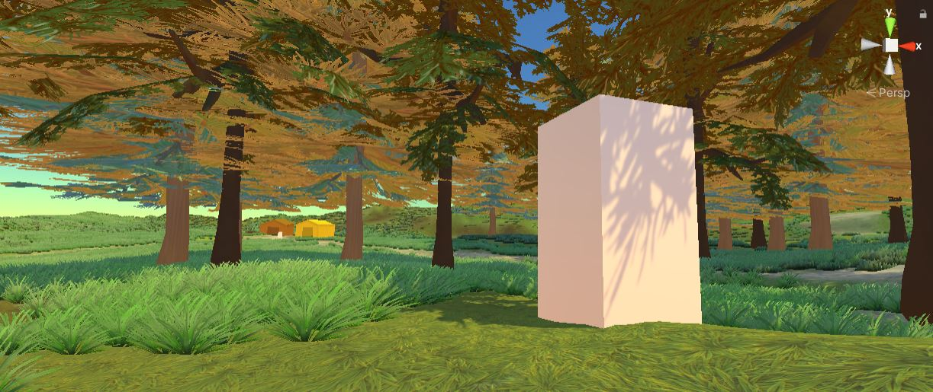
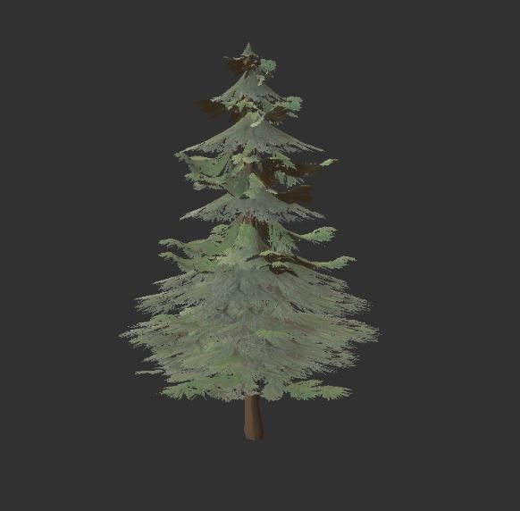

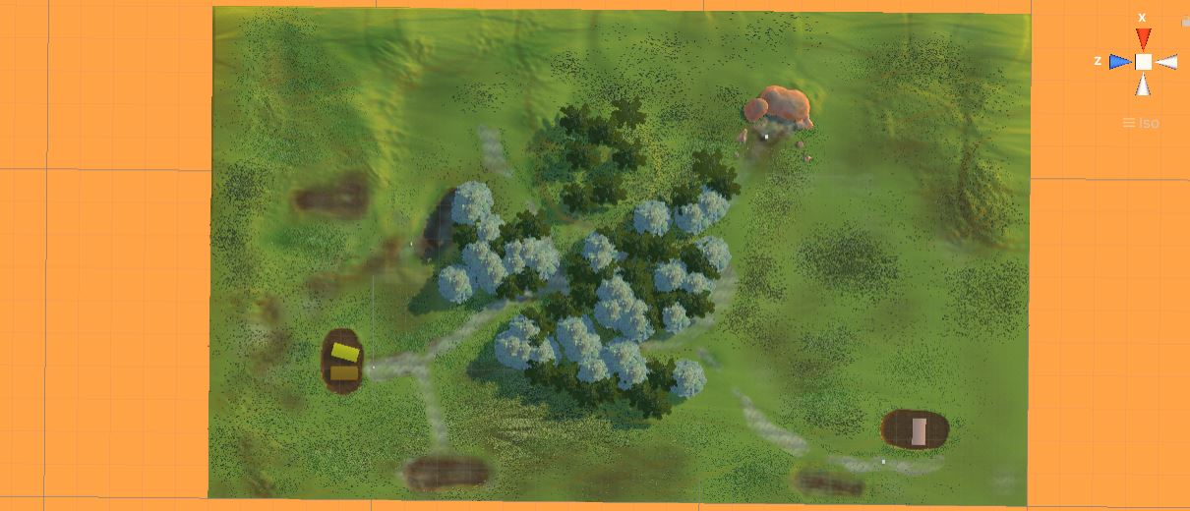

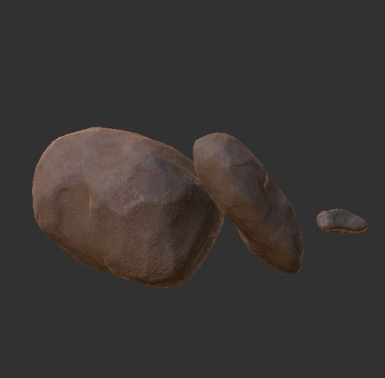
Level + Assets
laat het level zien en de assets die daarbij horen

Slide 5
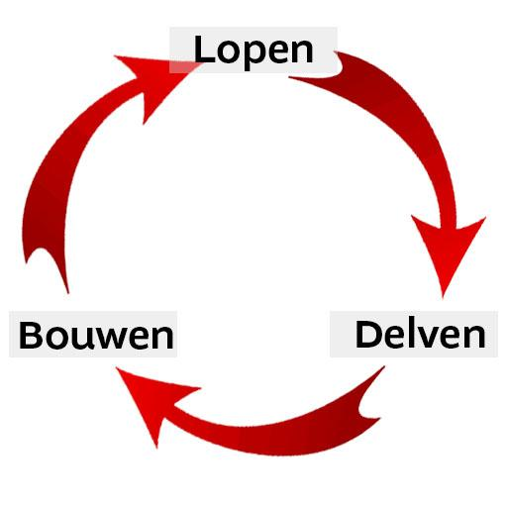
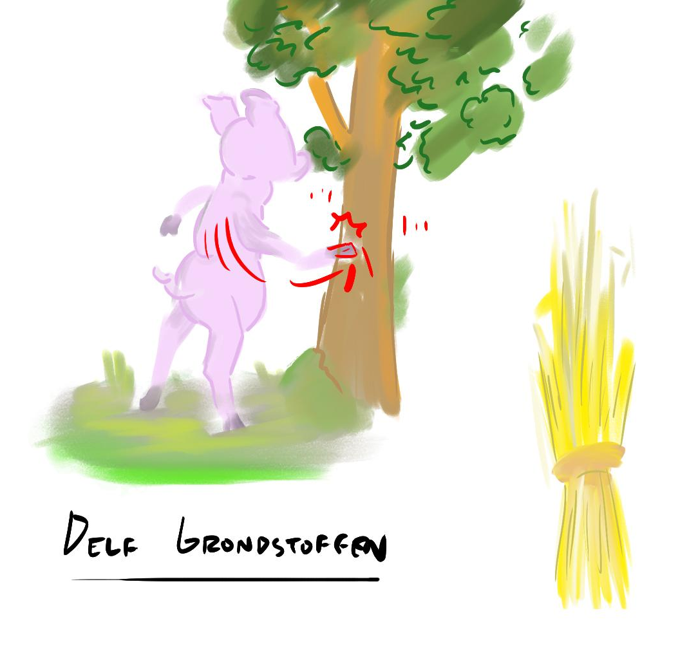
Items Delven
Screenshot uit de game

Slide 6
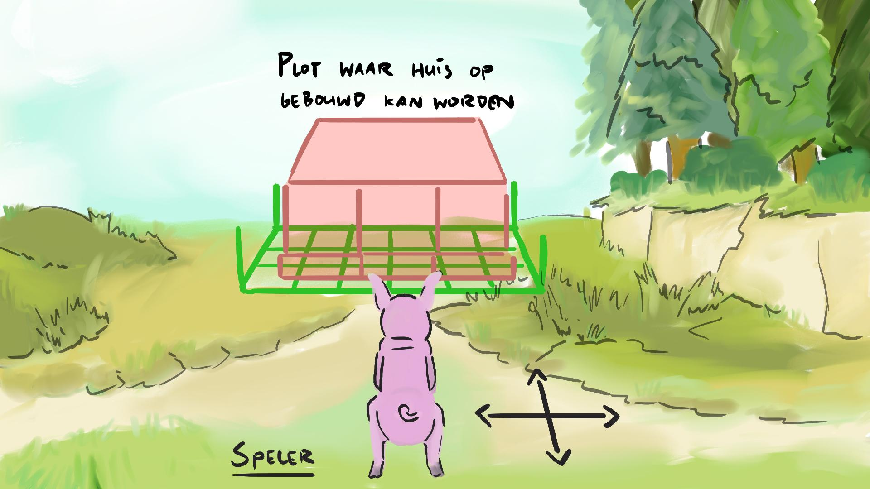
Objecten Plaatsen

Slide 7
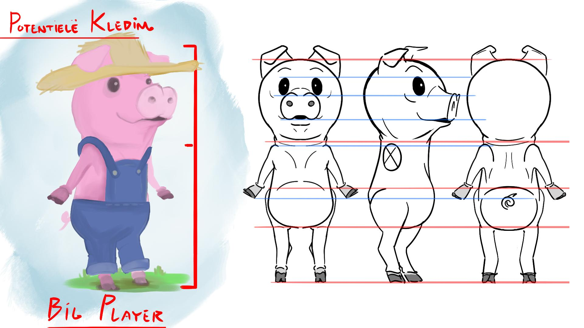
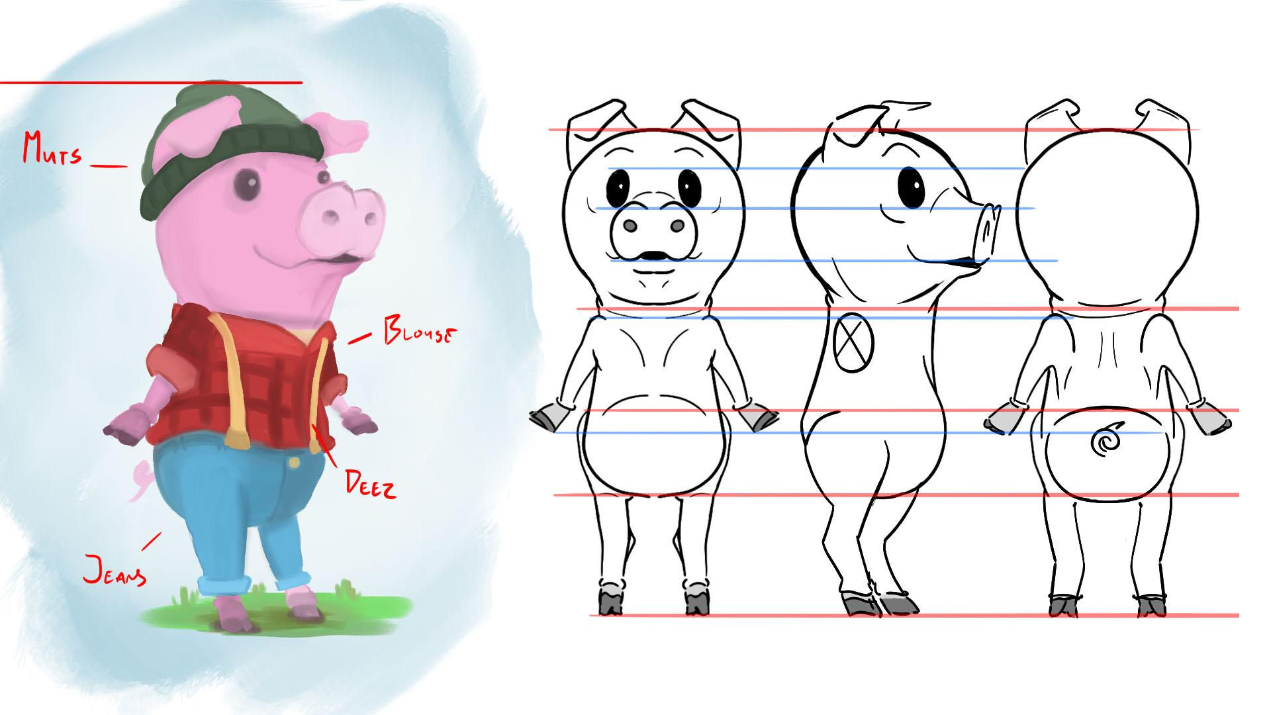
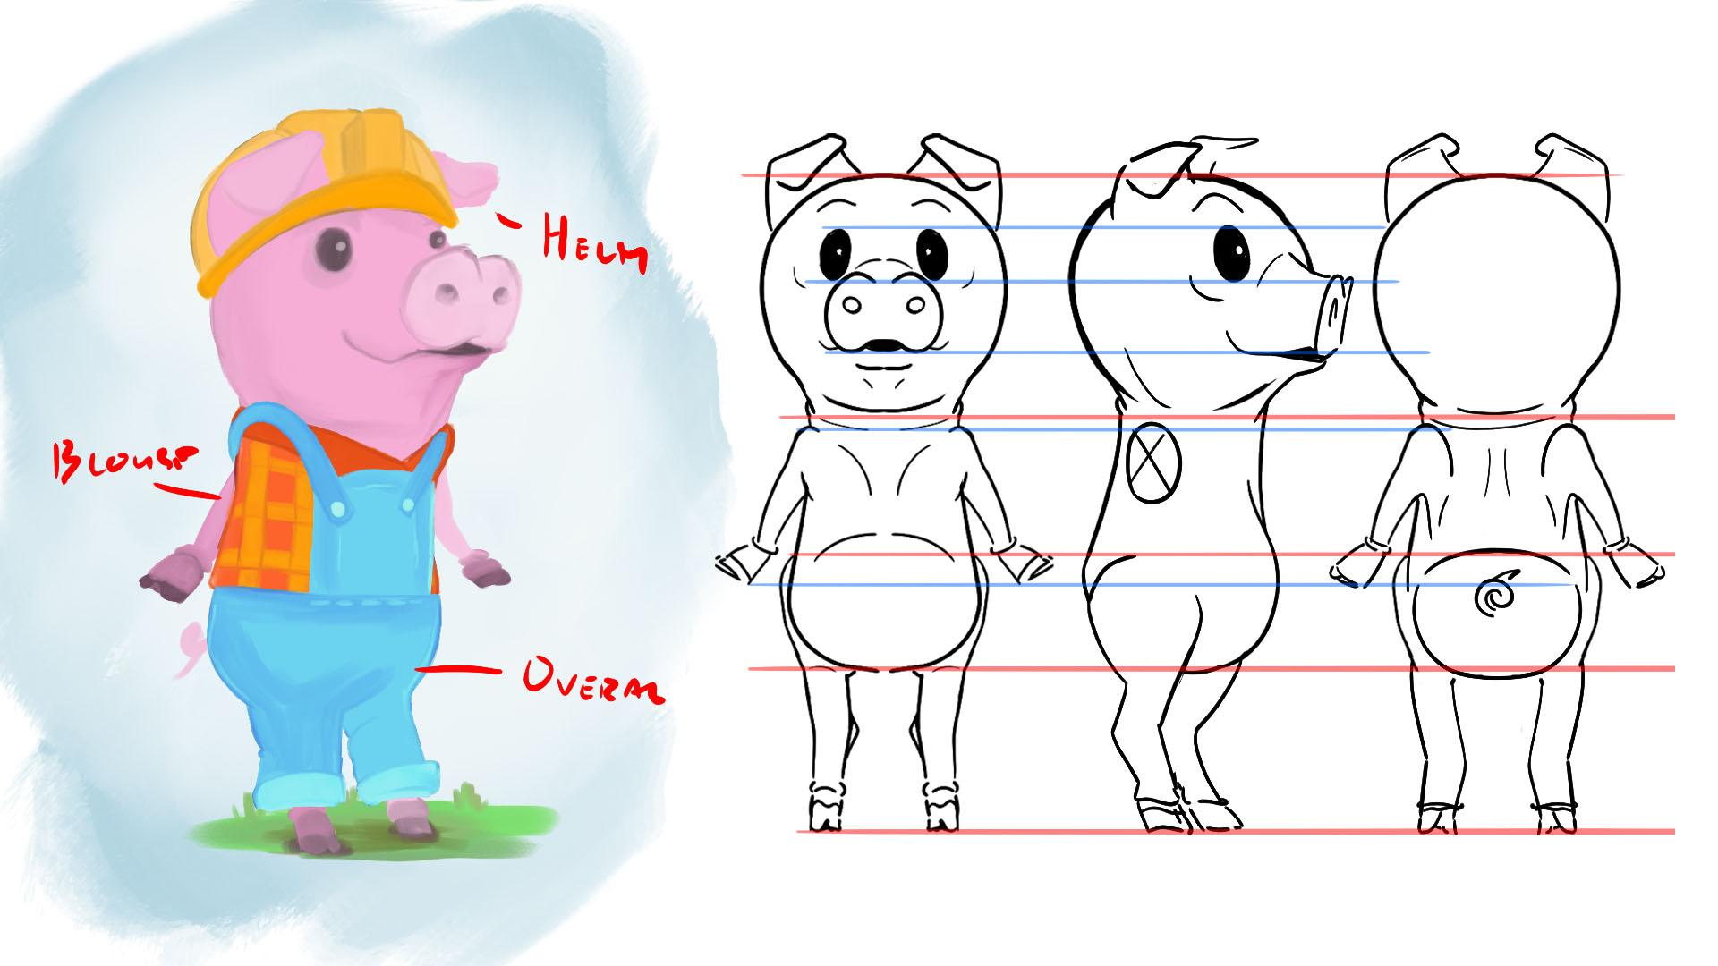
Player | Character Sheet
Big Spelers

Slide 8
Player | Model
3D model laten zien in ZBrush.

Slide 9
Documentatie
Alle Links
Trello: https://trello.com/b/UtkiDDBG/mythe
GitHub: https://github.com/PAP0/Project-Mythe
GDD:
https://docs.google.com/document/d/1Oh7r9Kv7kOvK8d-29GHE_axarG6viybike2oQ4SnFfI/edit
Administratie:
https://docs.google.com/document/d/1ZNCQ6PC-XcRnr9tV-VM6LyP3c1IbdjU-7y3QNaTuZOY/edit

Slide 10
Prototype
Laat Gameplay zien

Slide 11
Einde van deze Presentatie

